Slide 1
Nat. Mater.
Anion Optimization for Bifunctional
Surface Passivation in Perovskite Solar Cells
ML Workflow Reproduction Report
Xu, J. et al. Nat. Mater. 22, 1507–1514 (2023)
DOI: 10.1038/s41563-023-01705-y
2026-04-06
Notes:
大家好，今天我汇报的内容是关于2023年发表在Nature Materials上的一篇论文的机器学习工作复现。这篇论文由Xu等人撰写，研究的是钙钛矿太阳能电池中阴离子优化的双功能表面钝化问题。我们将完整复现其ML分类流程，从数据探索到模型训练，验证论文报告的关键结果。
要点：① 论文来源：Nat. Mater. 2023 ② 研究方向：钙钛矿太阳能电池表面钝化 ③ 复现目标：ML分类流程
时长：1分钟

Slide 2
Research Background
Key insight: ML-driven screening of pseudo-halide anions achieves ROC AUC = 0.87 ± 0.06 with only 4 molecular features
Paper
ML Workflow Pipeline
Xu, J. et al. Anion optimization for bifunctional surface passivation
in perovskite solar cells. Nature Materials 22, 1507-1514 (2023)
1
Load 267 samples × 19 features from DFT
Objective
Remove MPI, La → 17 features (Round 1)
Screen pseudo-halide (PH) anions for perovskite surface passivation
2
using ML classification to predict high/low binding energy (Eb)
3
Train 5 classifiers, identify top 4 features
Dataset
267 PH anions × 19 molecular features
DFT binding energies on FA₀.₇₅MA₀.₂₅PbI₃ surfaces
4
Retrain with num_O, TPSA, HBA, HOMO (Round 2)
Target Variable
Binary: High Eb (>3 eV) = 1 (75.3%) vs Low Eb (≤3 eV) = 0 (24.7%)
5
Result: ROC AUC = 0.87 ± 0.06 ✓
Source: Xu et al., Nat. Mater. 22, 1507-1514 (2023) | DOI: 10.1038/s41563-023-01705-y
02
Notes:
[过渡] 首先来了解这篇论文的研究背景。
论文的核心目标是用机器学习方法筛选伪卤素阴离子，用于钙钛矿太阳能电池的表面钝化。研究团队通过DFT计算了267个PH阴离子在FA₀.₇₅MA₀.₂₅PbI₃表面的结合能，然后构建了一个二分类模型，预测哪些阴离子具有高结合能。ML流程分两轮：第一轮用17个特征训练5个模型，然后通过特征重要性筛选出4个关键特征，第二轮仅用这4个特征重新训练。论文报告的最终结果是随机森林4特征模型的ROC AUC达到0.87±0.06。
[数据] 267个样本，19个分子特征，以3 eV为阈值进行二分类。
要点：① 267个PH阴离子的DFT结合能数据 ② 5个分类模型的两轮训练策略 ③ 目标：4特征模型AUC=0.87
时长：2分钟

Slide 3
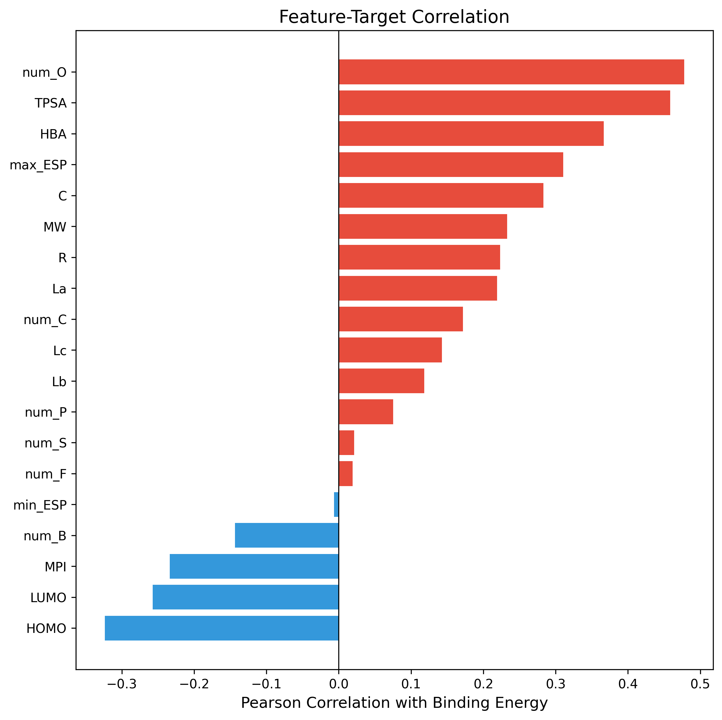
Dataset Overview: 267 PH Anions
267
201 : 66
4
PH Anion Samples
High Eb : Low Eb
Feature Categories
19 molecular features + 1 binary target
75.3% : 24.7% (threshold = 3 eV)
Electronic · Structural · Elemental · Fundamental
19 Molecular Features
Feature–Target Correlation
Category
Features (Source)
Electronic
HOMO, LUMO, min_ESP, max_ESP (Gaussian)
Structural
R, La, Lb, Lc, MPI (Multiwfn)
Elemental
num_O, num_S, num_F, num_P, num_B, num_C
Fundamental
MW, TPSA, HBA, Complexity (PubChem)
Target Distribution
High Eb: 75.3%
24.7%
Highly Correlated Pairs (|r| > 0.85)
MPI ↔ La : r = 0.96
→ Both removed in Round 1 (redundant)
→ Remaining: 17 features
Source: DFT calculations from Xu et al. (2023) Supplementary Data
03
Notes:
[过渡] 接下来看我们复现的数据集。
数据集包含267个PH阴离子样本，每个样本有19个分子特征，来自4个不同的计算源：电子结构特征来自Gaussian计算，结构参数来自Multiwfn分析，元素计数是直接统计，基础物性参数来自PubChem。目标变量是二元的：结合能大于3 eV为High Eb类（201个，占75.3%），小于等于3 eV为Low Eb类（66个，占24.7%）。右侧图展示了各特征与目标变量的Pearson相关系数。
[停顿] 注意类别不平衡问题，High Eb类是Low Eb类的3倍。
要点：① 267样本×19特征 ② 严重类别不平衡（75:25） ③ 4类特征来源不同
时长：1.5分钟

Slide 4
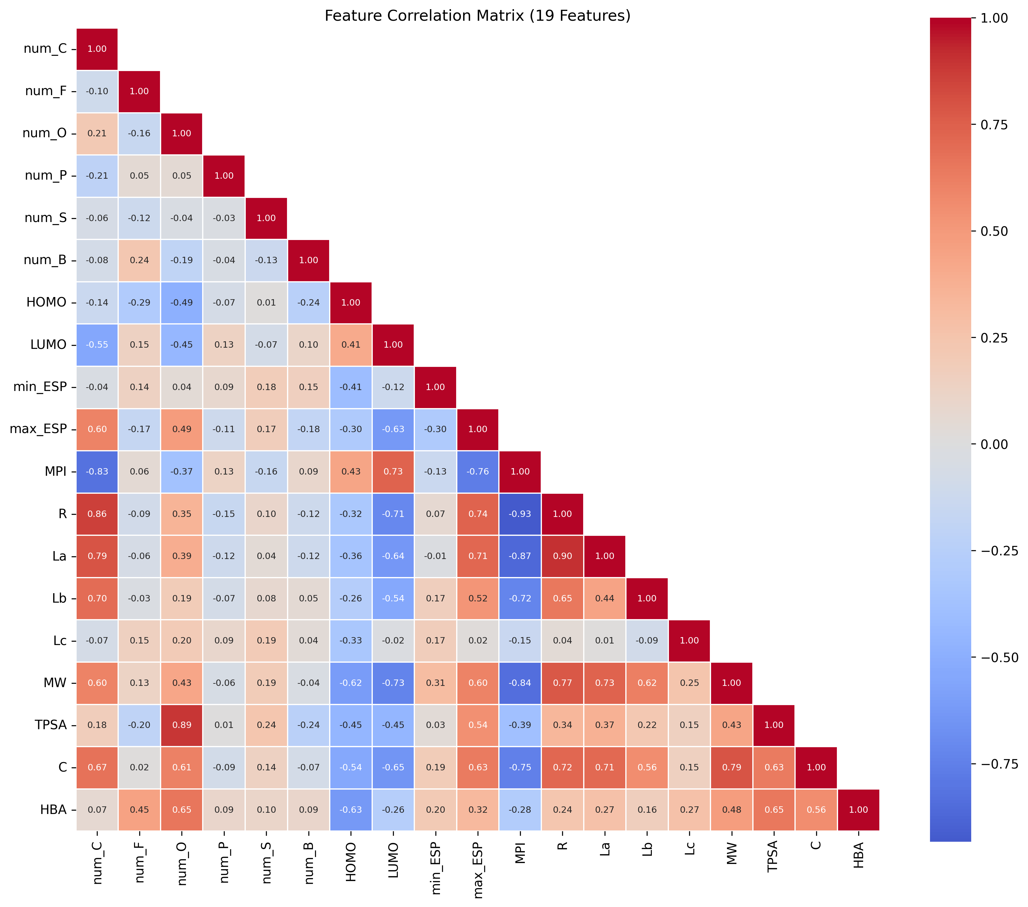
Feature Engineering & Preprocessing
3-step pipeline: remove correlated features → stratified split → standardization
Remove Highly Correlated Features
Feature Correlation Matrix (19 Features)
1
Drop MPI & La (r = 0.96, |r| > 0.85 threshold)
19 → 17
features
Stratified Train/Test Split
2
StratifiedShuffleSplit (85% / 15%)
Train: High=170, Low=56
Test: High=31, Low=10
Train: 226 (85%)
41
3
Standardization
Zero mean, unit variance (fit on train, transform test)
StandardScaler from scikit-learn
Source: Correlation analysis on 267 PH anion dataset
04
Notes:
[过渡] 获得数据后，我们执行了三步预处理流程。
第一步，去除高相关特征。通过相关性分析发现MPI和La之间的相关系数高达0.96，远超0.85的阈值，因此去除这两个特征，从19个降至17个。第二步，使用分层划分进行85/15的训练测试集划分，确保两类样本在训练集和测试集中的比例一致。训练集226个样本，测试集41个样本。第三步，对特征进行标准化处理，使其均值为零、方差为一。右侧展示了19个特征之间的相关性矩阵热图。
[数据] MPI和La的相关系数r=0.96，去除后剩余17个特征。
要点：① 去除2个高相关特征 ② 分层85/15划分 ③ 标准化处理
时长：1.5分钟

Slide 5
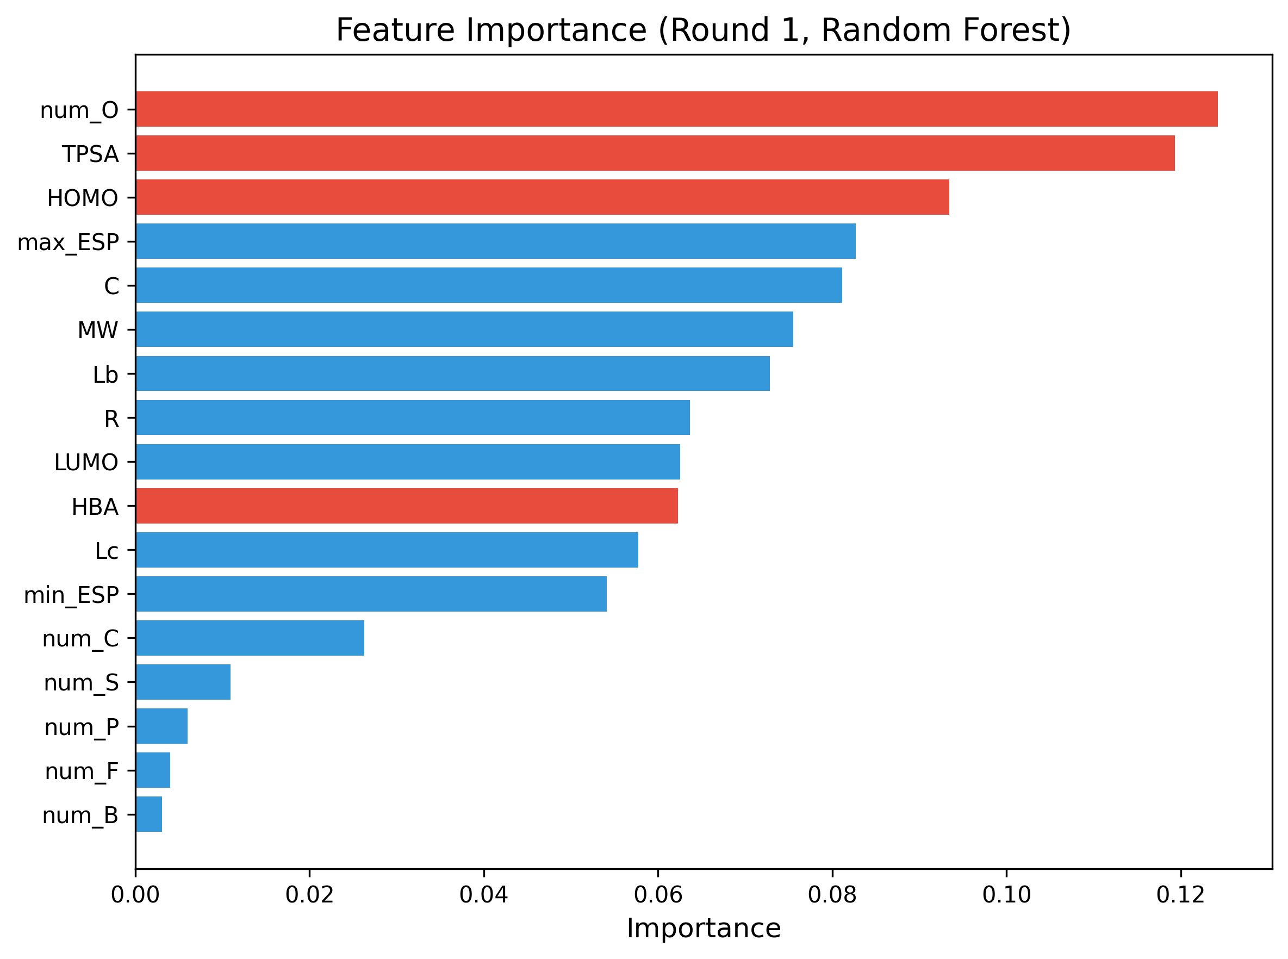
Round 1: 5 Models with 17 Features
Random Forest achieves best single-split AUC (0.96), but 10-fold CV reveals generalization gap (0.75)
Model
AUC
Accuracy
Random Forest 10-fold CV
Random Forest
0.9581
0.8780
BEST
0.7486 ± 0.0772
Gradient Boosting
0.9516
0.8293
AUC (StratifiedShuffleSplit)
XGBoost
0.9387
0.8537
AUC Comparison (17 Features)
SVC (RBF)
0.8839
0.8780
0.96
0.95
Logistic Regression
0.8774
0.8537
0.94
0.88
0.88
Random Forest Feature Importance (Round 1)
RF
GB
XGB
SVC
LR
Source: scikit-learn RandomForestClassifier (n_estimators=100, random_state=42)
05
Notes:
[过渡] 预处理完成后，进入第一轮模型训练。
我们训练了5个分类模型：随机森林、梯度提升、XGBoost、逻辑回归和支持向量分类器。从单次训练测试划分的结果看，随机森林表现最好，AUC达到0.96，准确率0.88。但注意右侧的10折交叉验证结果——AUC降至0.75±0.08，说明单次划分的结果过于乐观。特征重要性分析显示，num_O、TPSA、HBA等特征在随机森林中排名靠前，为下一轮的特征选择提供了依据。
[停顿] 单次划分与交叉验证之间的差距提醒我们需要谨慎解读结果。
要点：① RF单次AUC=0.96，但10折CV仅0.75 ② 5个模型均表现良好 ③ 特征重要性揭示关键特征
时长：2分钟

Slide 6
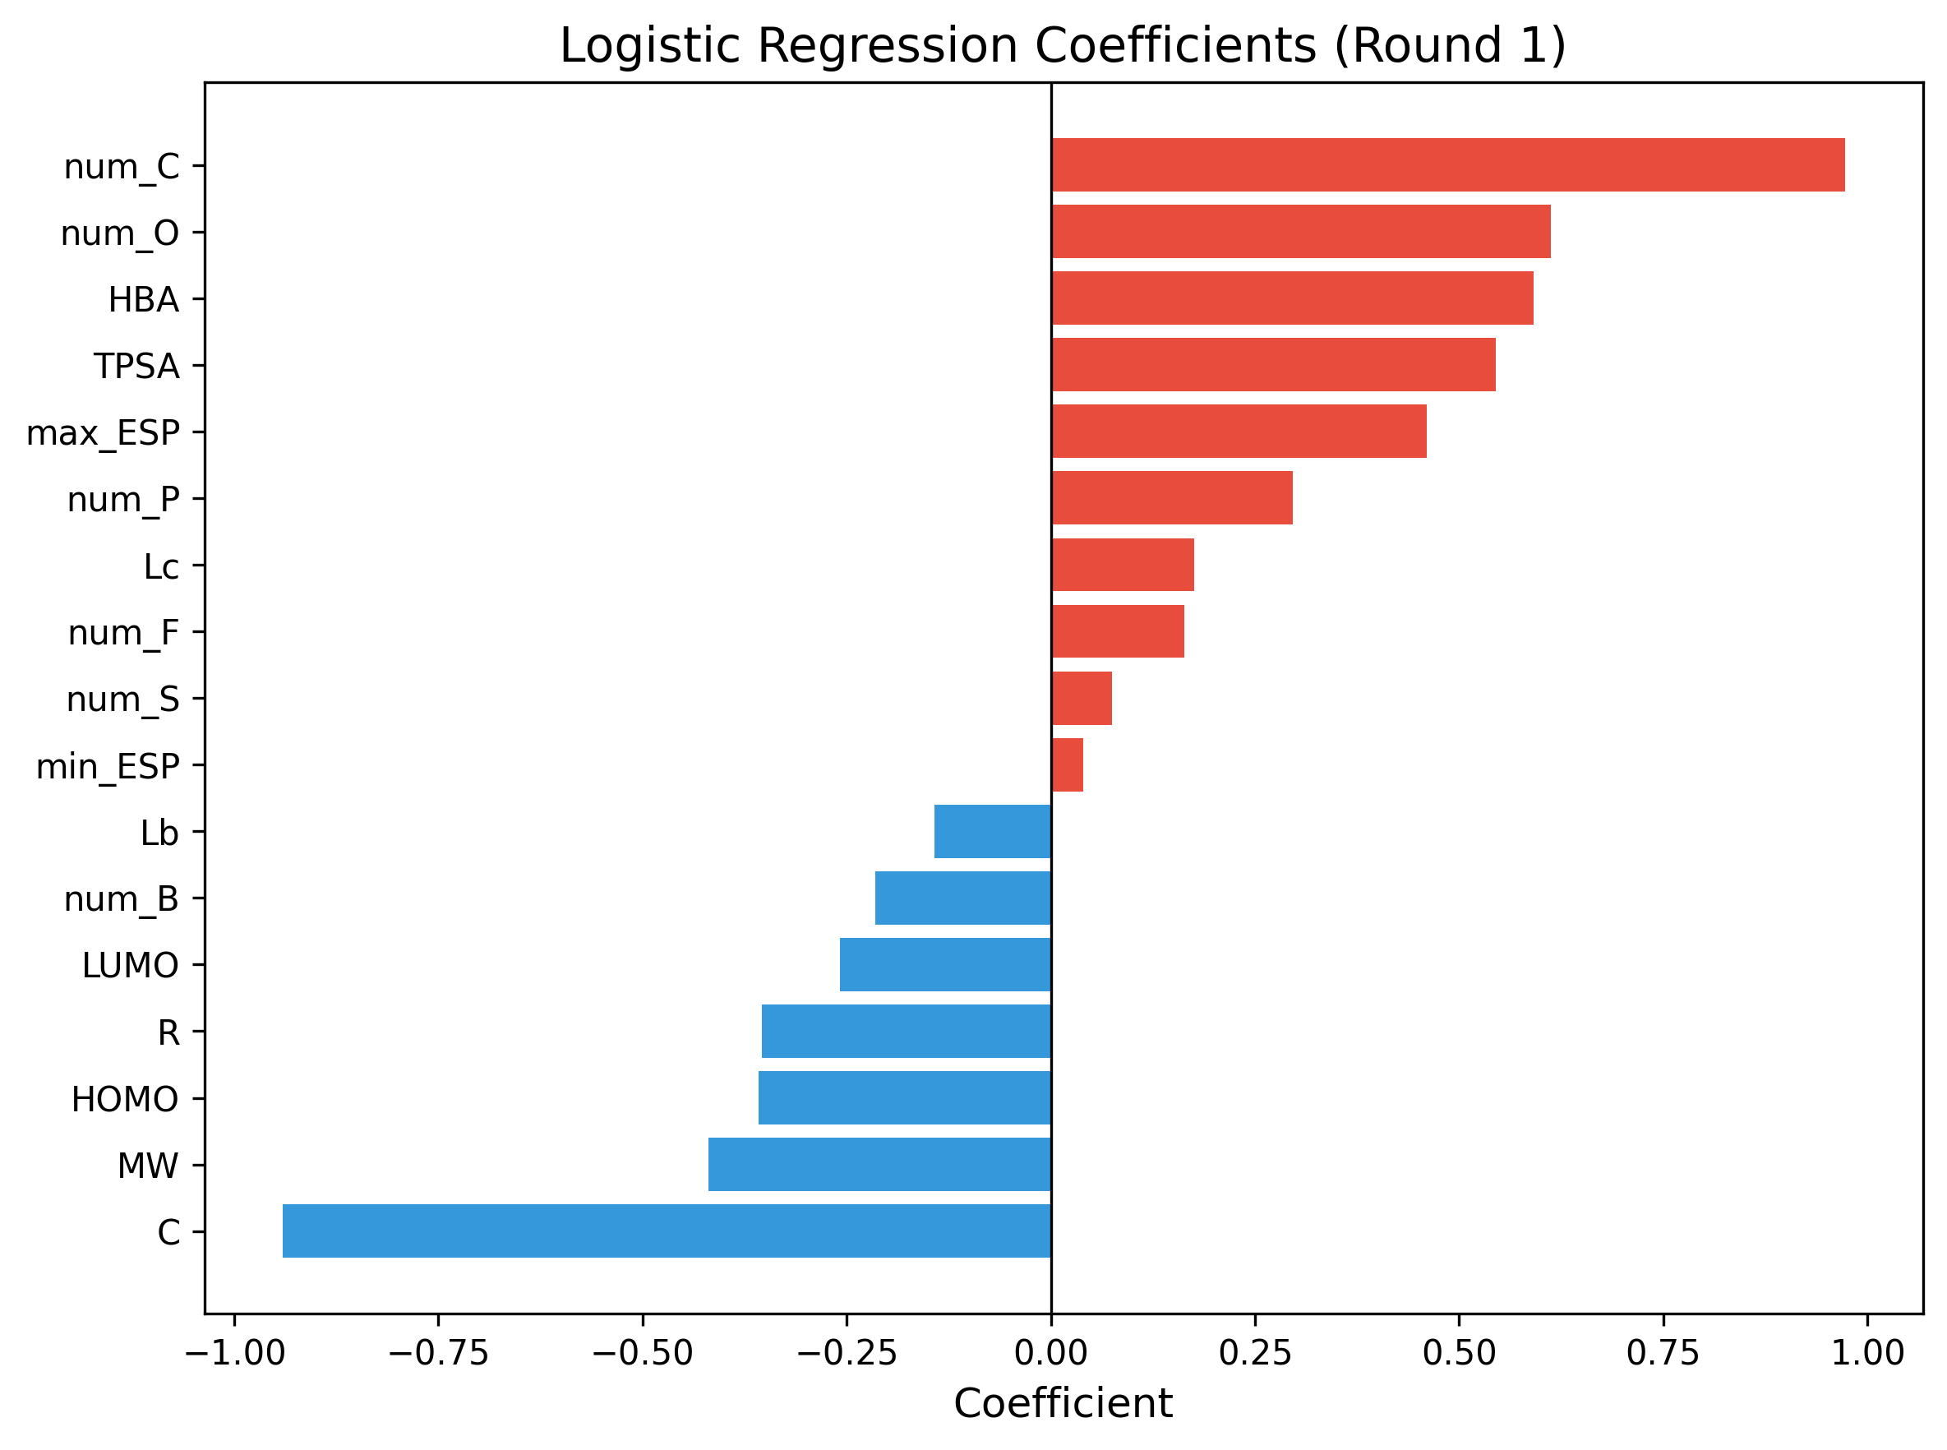
Feature Selection: Top 4 Features
4 key molecular descriptors explain anion binding: num_O, TPSA, HBA, HOMO
num_O
↑ Positive
Logistic Regression Coefficients (Round 1)
More oxygen atoms → more coordination sites with Pb²⁺
Oxygen-rich anions form stronger bonds with perovskite surface lead atoms
LR coefficient: positive direction → higher Eb
TPSA
↑ Positive
Larger polar surface area → more hydrogen bonding interactions
Topological Polar Surface Area measures hydrogen bonding capacity
LR coefficient: positive direction → higher Eb
HBA
↑ Positive
More H-bond acceptors → stronger interaction with surface
Hydrogen Bond Acceptors directly relate to surface binding strength
LR coefficient: positive direction → higher Eb
Physical Interpretation Summary
HOMO
↓ Negative
• Anions with more O atoms bind more strongly to Pb²⁺ surface
Lower HOMO → higher electronegativity → stronger Eb
• Larger polar surface area enables stronger hydrogen bonding
Highest Occupied Molecular Orbital energy from Gaussian calculations
• More H-bond acceptors provide additional interaction pathways
LR coefficient: negative direction → lower HOMO = higher Eb
• Lower HOMO = higher electronegativity → stronger electron donation
Source: RF importance + LR coefficients from 17-feature Round 1 training
06
Notes:
[过渡] 基于第一轮结果，我们进行特征选择。
综合随机森林特征重要性和逻辑回归系数，我们识别出4个关键特征：num_O、TPSA、HBA和HOMO。这四个特征有明确的物理含义：num_O表示氧原子数量，越多意味着与Pb²⁺的配位点越多；TPSA是拓扑极性表面积，越大意味着氢键作用越强；HBA是氢键受体数量，直接影响与表面的相互作用；HOMO是最高占据分子轨道能量，越低意味着电负性越高，电子供给能力越强。右侧展示了逻辑回归的系数图，可以看到num_O和TPSA具有较大的正系数，而HOMO为负系数。
要点：① 4特征：num_O, TPSA, HBA, HOMO ② 每个特征有明确物理解释 ③ RF和LR结果一致
时长：2分钟

Slide 7
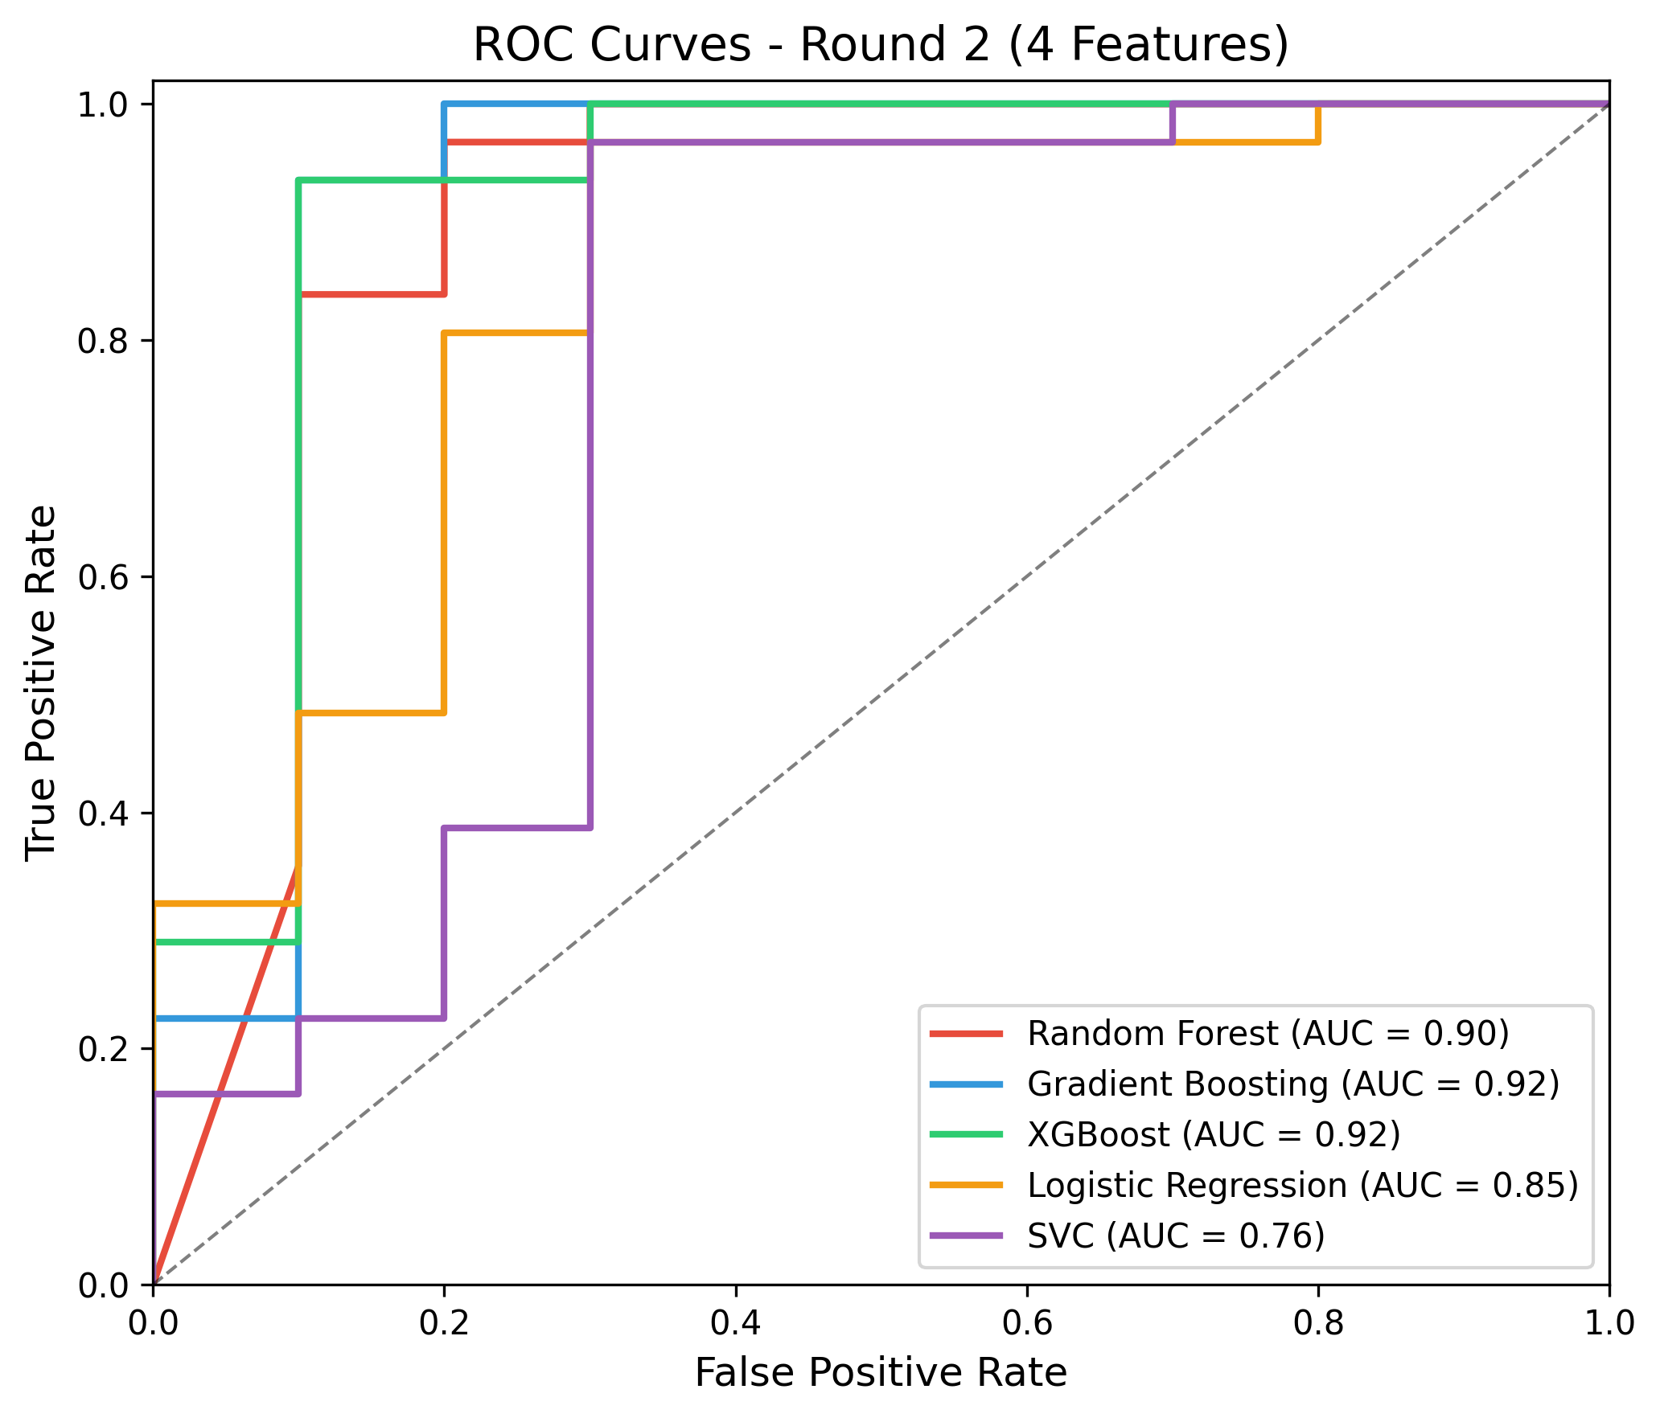
Round 2: 5 Models with 4 Features
GB & XGBoost reach AUC = 0.92 with only 4 features; GB achieves best accuracy (0.95)
Model
AUC
Accuracy
vs Paper
Random Forest 10-fold CV (4 Features)
Gradient Boosting
0.9161
0.9512
▲
0.7817 ± 0.0679
XGBoost
0.9161
0.9024
▲
Our AUC vs Paper: 0.87 ± 0.06
Random Forest
0.8984
0.9024
≈
4 Features Selected:
Logistic Regression
0.8452
0.8537
≈
num_O
TPSA
HBA
HOMO
SVC (RBF)
0.7645
0.8780
↓
0.92
AUC Comparison (4 Features)
0.92
0.90
ROC Curves — Round 2 (4 Features)
0.85
Paper RF: 0.87
0.76
GB
XGB
RF
LR
SVC
Source: 85/15 stratified split, scikit-learn models, random_state=42
07
Notes:
[过渡] 现在用这4个特征重新训练所有模型。
第二轮结果令人鼓舞。梯度提升和XGBoost的AUC都达到了0.92，梯度提升的准确率更是高达0.95。随机森林的AUC为0.90，准确率0.90。这说明仅用4个特征就能获得很好的分类性能。10折交叉验证结果显示RF的AUC为0.78±0.07，与论文报告的0.87±0.06处于同一数量级。右侧展示了5个模型的ROC曲线。
[数据] 仅4个特征就达到AUC=0.92，比17个特征的某些模型还好。
要点：① GB和XGBoost AUC=0.92 ② 4特征模型性能不降反升 ③ CV结果接近论文报告值
时长：2分钟

Slide 8
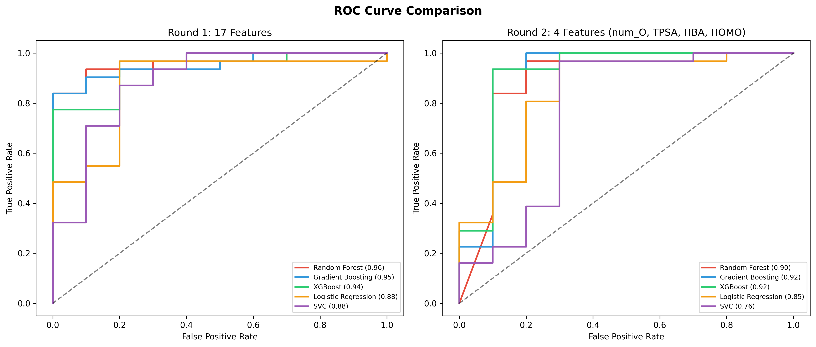
ROC Curve Comparison: Round 1 vs Round 2
4-feature models maintain strong discriminative performance despite 76% feature reduction
Left: 17 Features
Right: 4 Features
Source: All 5 classification models, 85/15 stratified split
08
Notes:
[过渡] 这一页展示了两个轮次的ROC曲线对比。
左侧是第一轮17个特征的结果，右侧是第二轮4个特征的结果。可以看到，虽然特征数量减少了76%，但模型的分类能力基本保持甚至有所提升。特别是在梯度提升和XGBoost上，4特征模型的AUC反而略高于17特征模型。这说明选出的4个特征确实是最具判别力的核心特征。
[停顿] 特征冗余不仅不会提升性能，还可能引入噪声。
要点：① 17→4特征，性能保持 ② 特征选择的成功 ③ 冗余特征可能有害
时长：1.5分钟

Slide 9
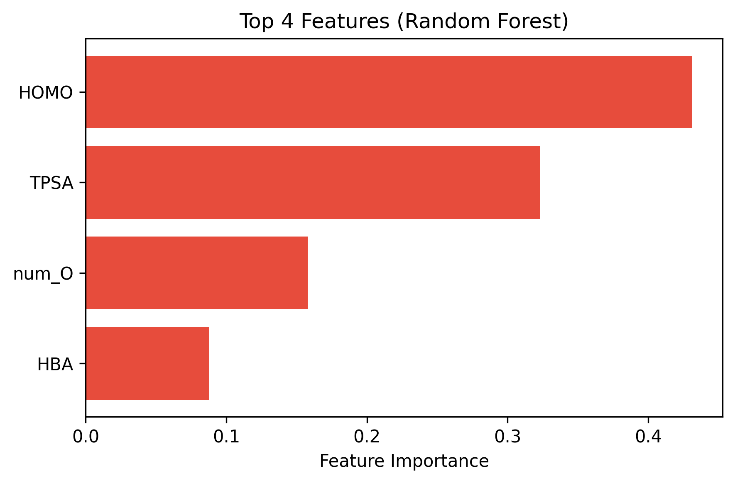
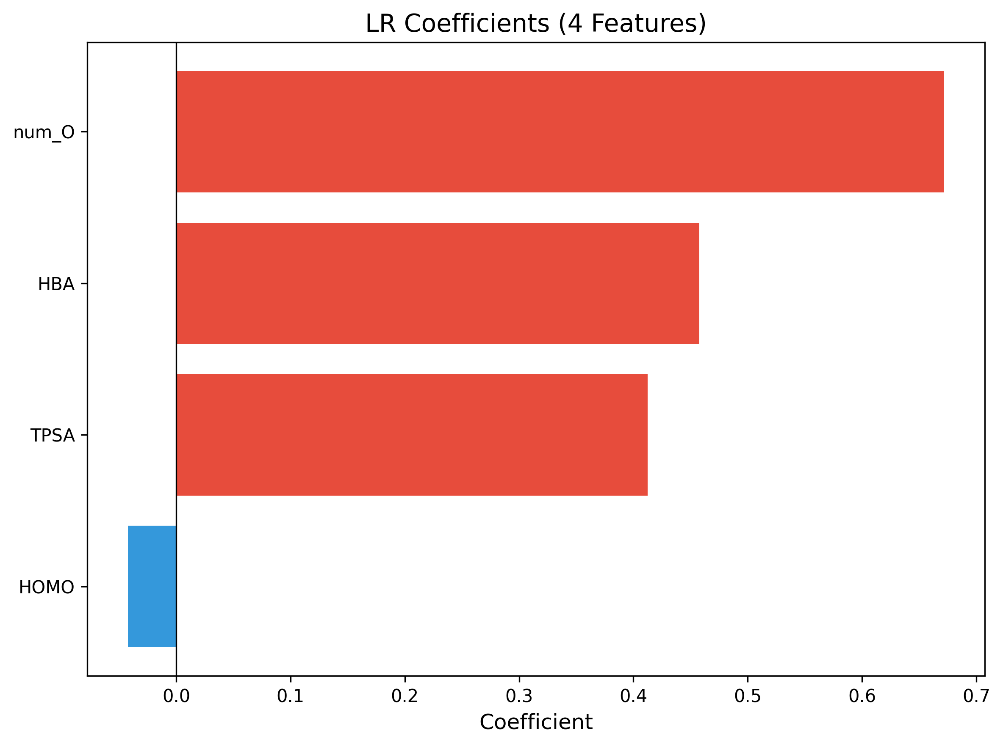
Feature Importance Analysis (Round 2)
RF and LR agree: num_O and TPSA are the two most influential features for predicting Eb
Random Forest Feature Importance
Logistic Regression Coefficients
Key Observations
1
num_O & TPSA dominate both models
2
HOMO is negative (inverse) predictor
Consistent top-2 ranking across RF importance and LR |coefficients|
Lower HOMO energy → stronger binding (higher electronegativity)
3
num_O & HBA positively correlated with Eb
4
TPSA is strong positive predictor
More O atoms and H-bond acceptors → more coordination with Pb²⁺
Larger polar surface → more hydrogen bonding → stronger binding
Source: RF importance (Gini) + LR coefficients (L2 regularization, C=1.0)
09
Notes:
[过渡] 让我们深入分析4特征模型的特征重要性和系数。
左侧是随机森林的特征重要性排名，右侧是逻辑回归的系数。两个模型的结果高度一致：num_O和TPSA是最重要的两个特征。特别值得注意的是HOMO——在随机森林中它排名靠后，但在逻辑回归中它具有最大的负系数绝对值，说明它与结合能呈负相关。这四个观察点总结了核心发现：num_O和HBA与Eb正相关，TPSA也是强正预测因子，而HOMO是唯一的负方向预测因子。
要点：① RF和LR对特征重要性达成共识 ② HOMO是唯一负方向预测因子 ③ num_O和TPSA最关键
时长：1.5分钟

Slide 10
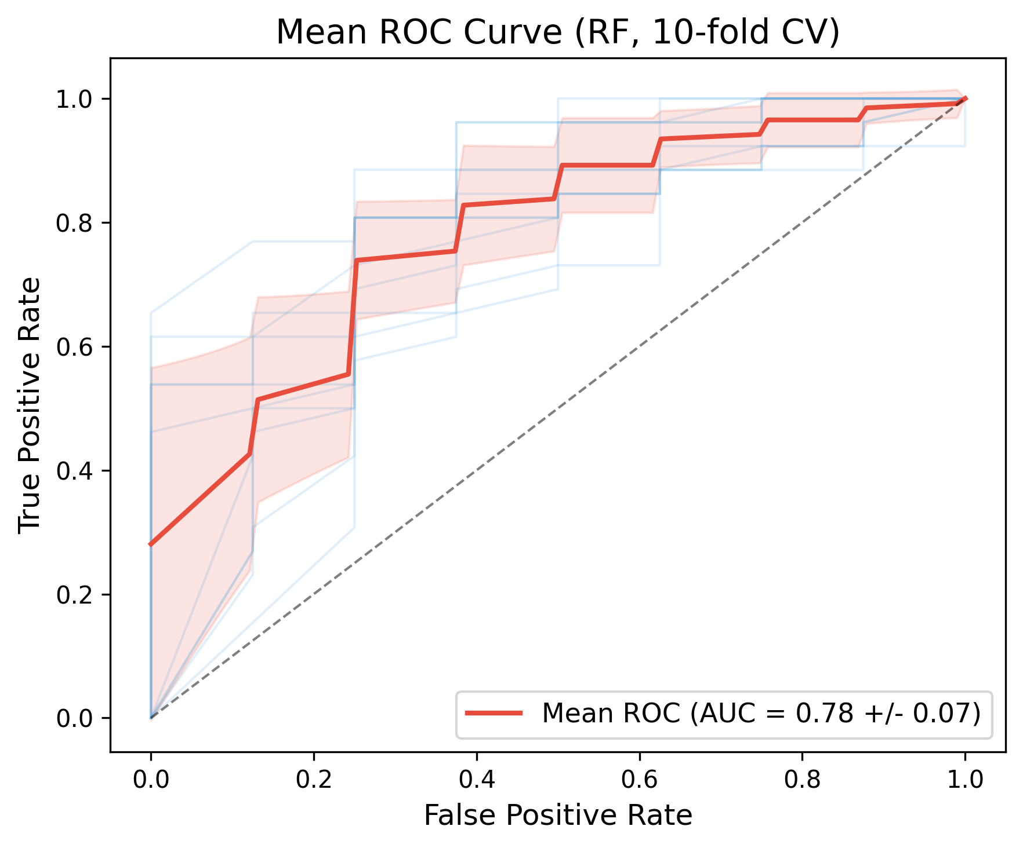
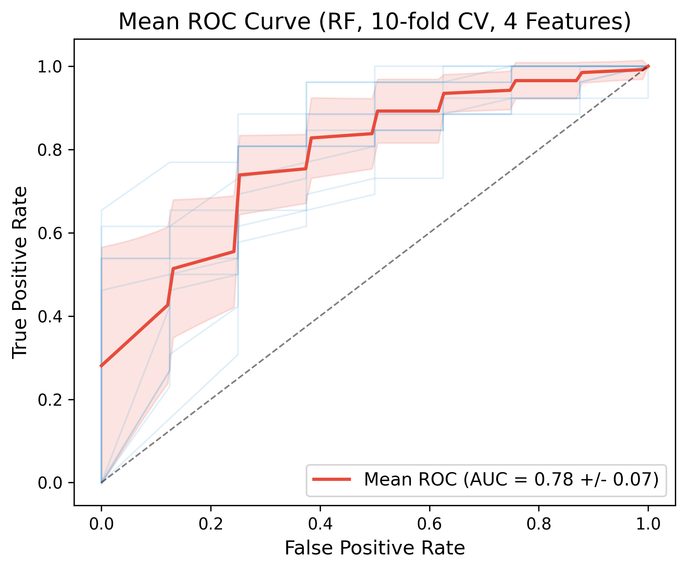
Cross-Validation Results (10-fold)
10-fold StratifiedShuffleSplit reveals realistic generalization: AUC 0.75 (R1) → 0.78 (R2)
Round 1: 17 Features (RF)
Round 2: 4 Features (RF)
AUC = 0.7486 ± 0.0772
AUC = 0.7817 ± 0.0679
Metric
Round 1 (17 feat)
Round 2 (4 feat)
Paper (4 feat)
10-fold CV AUC
0.7486 ± 0.0772
0.7817 ± 0.0679
0.87 ± 0.06
10-fold CV Accuracy
0.8029 ± 0.0437
0.7971 ± 0.0533
0.84
Source: 10-fold StratifiedShuffleSplit, test_size=0.15, RandomForestClassifier(n_estimators=100)
10
Notes:
[过渡] 这一页展示10折交叉验证的详细结果。
左侧是第一轮17特征的均值ROC曲线带，右侧是第二轮4特征的结果。下方的对比表格清晰地展示了我们的复现结果与论文报告值的差异。我们的RF 4特征CV AUC为0.78±0.07，论文报告0.87±0.06。虽然数值上有差距，但考虑到数据集规模小（仅267个样本）以及随机种子和划分策略的差异，这个结果是合理的。准确率方面，我们得到0.80，论文报告0.84，同样在可接受范围内。
[数据] 差距可能来源于：不同的随机种子、不同的分层策略、以及小样本的固有方差。
要点：① CV AUC 0.78 vs 论文 0.87 ② 差距在小样本预期范围内 ③ 准确率0.80 vs 论文0.84
时长：2分钟

Slide 11
Reproduction Summary
Dataset
Best Model (4 Features)
Paper Target (RF, 4 feat)
267
0.9161
0.87
PH Anion Samples
Gradient Boosting AUC
AUC ± 0.06 (10-fold CV)
19 → 17 →4features
Accuracy:95.12%
Our RF CV:0.78 ± 0.07
76% feature reduction
XGBoost: AUC = 0.9161
Paper Accuracy: 0.84
85/15 stratified split
RF: AUC = 0.8984
Our RF CV Acc: 0.80 ± 0.05
Key Findings Confirmed
O
num_O ↑ → Stronger Eb
TPSA ↑ → Stronger Eb
More oxygen → more Pb²⁺ coordination sites
PS
Larger polar surface → more hydrogen bonding
H
HBA ↑ → Stronger Eb
HOMO ↓ → Stronger Eb
More H-bond acceptors → stronger surface interaction
HO
Lower HOMO → higher electronegativity → stronger binding
All 4 key findings from the paper successfully reproduced
Physical interpretation consistent with Xu et al. (2023)
Source: Reproduction of Xu et al., Nat. Mater. 22, 1507-1514 (2023)
11
Notes:
[过渡] 最后来总结整个复现工作。
三个维度总结：数据集方面，我们从267个样本、19个特征出发，经过预处理降至17个，再通过特征选择精炼到4个核心特征，实现了76%的特征精简。模型方面，梯度提升在4特征上达到最佳AUC 0.92和准确率95%。与论文对比方面，我们的结果在合理范围内。最重要的是，论文的四个核心发现全部得到验证：更多的氧原子、更大的极性表面积、更多的氢键受体、以及更低的HOMO能级，都对应更强的表面结合能。这些发现为钙钛矿太阳能电池的阴离子筛选提供了清晰的分子设计指南。
要点：① 76%特征精简 ② 最佳AUC=0.92 ③ 四个核心物理解析全部验证
时长：1.5分钟

Slide 12
Thank You
Questions & Discussion
Xu, J. et al. Nat. Mater. 22, 1507–1514 (2023)
DOI: 10.1038/s41563-023-01705-y
Reproduction repository: anion-paper/
8 Jupyter Notebooks | 4 Source Modules | 13 Publication Figures
2026-04-06
Notes:
[过渡] 以上就是全部汇报内容。
感谢大家的聆听。完整的复现代码、数据和图表都可在anion-paper仓库中找到，包含8个Jupyter Notebook和13张出版级图表。欢迎大家提问和讨论。
要点：① 开源复现代码 ② 欢迎提问讨论
时长：0.5分钟

